Slide 1



Výukový materiál
zpracovaný v rámci projektu
Registrační číslo projektu: CZ 1.07/1.4.00/21.1886
Šablona: 32 Sada: Př 8/09
Předmět: přírodopis
Ročník: 8.
Jméno autora (vč. titul): Mgr. Petr Střížek
Škola – adresa: ZŠ Ústí nad Labem – Hluboká 150
Investice do rozvoje vzdělávání
Investice do rozvoje vzdělávání

Slide 2
Opakování kostry
RISKUJ
Klíčová slova:
jazylka, čéška, kost stehenní, holenní, lýtková, pažní, vřetenní, loketní, lopatka, kost klíční, kost hrudní, obratel, okostice, osifikace, vklínění,švy, kosti krátké, dlouhé …
Anotace:
Pomocí hry RISKUJ opakování druhů kostí. Kliknutím na pole s číslem, se přesunete na obrázek kosti nebo na otázku v dané bodové hodnotě, kliknutím na odpověď zkontrolujete správnost odpovědi a kliknutím na šipku se přesunete zpět na výběr pole s číslem. Hru spustíte tlačítkem F5.

Slide 3
Poznej kost na obrázku
kosti
100
200
300
100
200
300
400
500
400
500
2000
2000
600
700
600
700
800
900
1000
800
900
1000

Slide 4
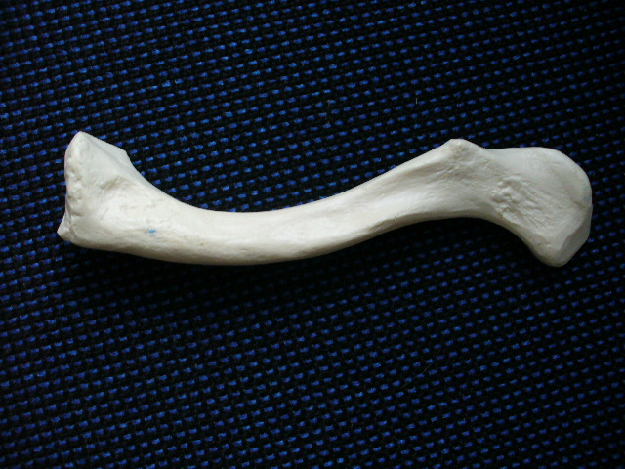
Poznej kost na obrázku za 100
odpověď
ODPOVĚĎ: kost klíční

Slide 5
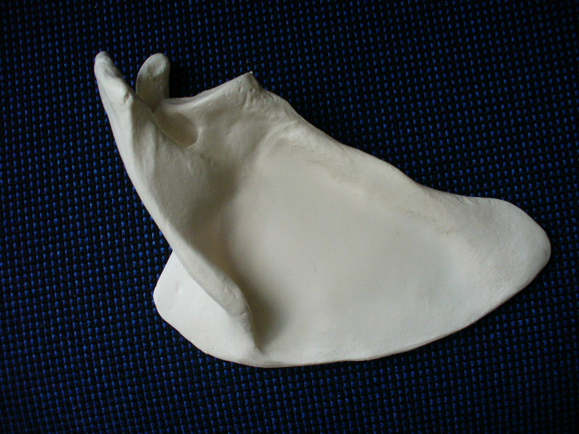
Poznej kost na obrázku za 200
odpověď
ODPOVĚĎ: lopatka

Slide 6
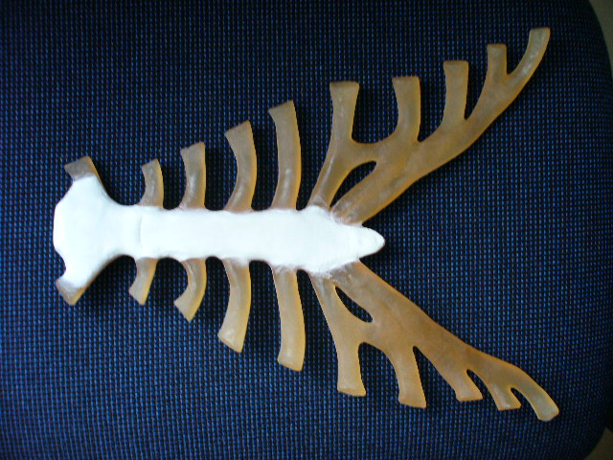
Poznej kost na obrázku za 300
odpověď
ODPOVĚĎ kost hrudní

Slide 7
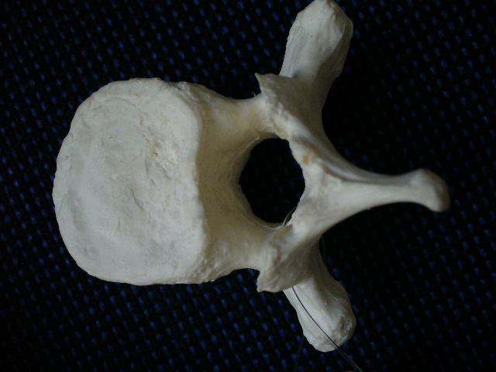
Poznej kost na obrázku za 400
ODPOVĚĎ: obratel
odpověď

Slide 8
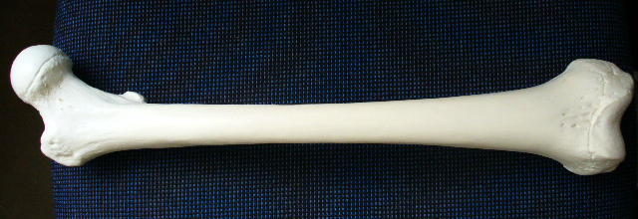
Poznej kost na obrázku za 500
odpověď
ODPOVĚĎ: kost stehenní

Slide 9
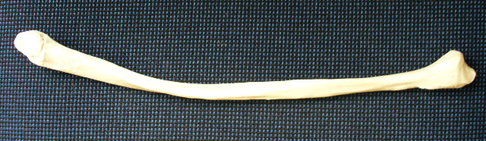
Poznej kost na obrázku za 600
odpověď
ODPOVĚĎ: kost lýtková

Slide 10
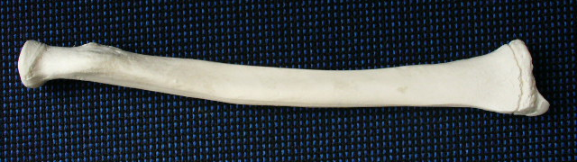
Poznej kost na obrázku za 700
odpověď
ODPOVĚĎ: kost vřetenní

Slide 11
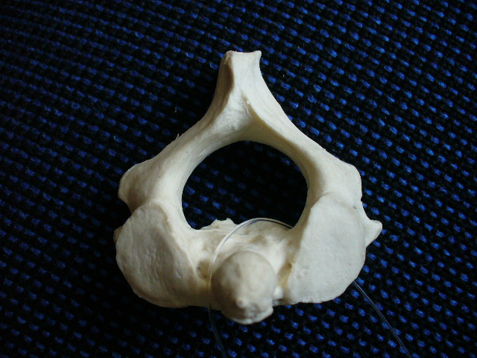
Poznej kost na obrázku za 800
odpověď
ODPOVĚĎ: čepovec

Slide 12
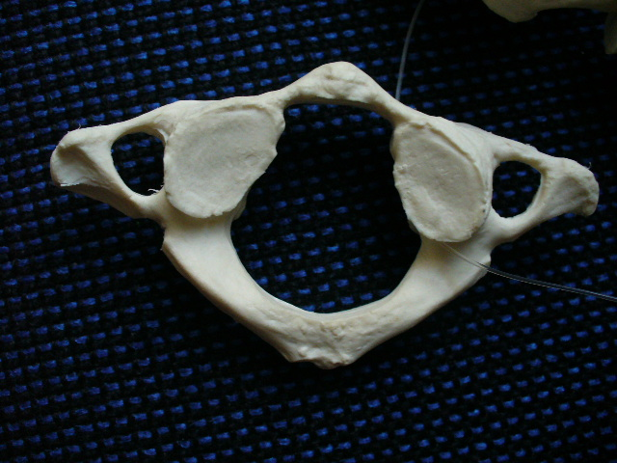
Poznej kost na obrázku za 900
ODPOVĚĎ: nosič
odpověď

Slide 13
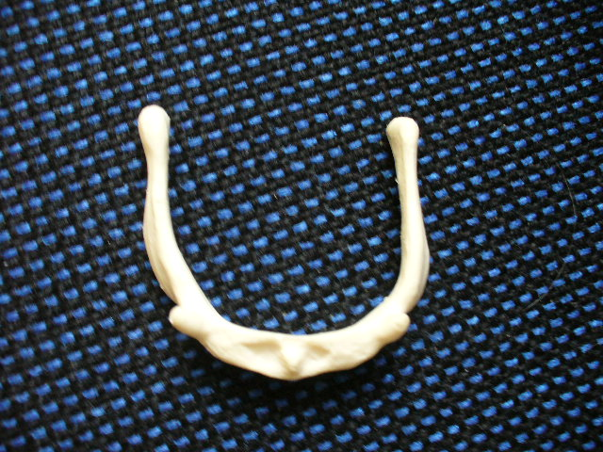
Poznej kost na obrázku za 1000
ODPOVĚĎ: jazylka
odpověď

Slide 14
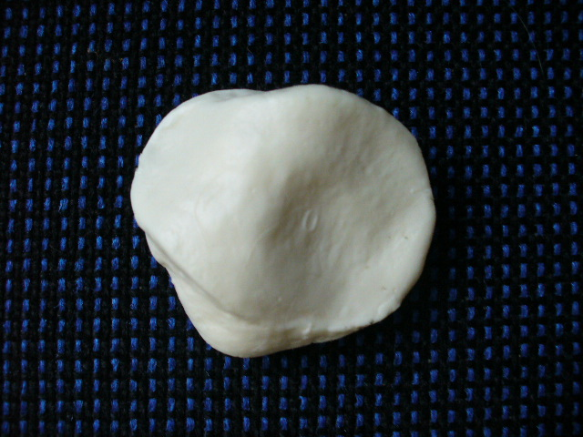
Poznej kost na obrázku za 2000
odpověď
ODPOVĚĎ: čéška

Slide 15
Kosti za 100
odpověď
ODPOVĚĎ: krátké, dlouhé, ploché a nepravidelné
Řekni, jak rozdělujeme kosti podle tvaru.

Slide 16
Kosti za 200
odpověď
ODPOVĚĎ: vazivová blána na povrchu kostí
Vysvětli pojem okostice.

Slide 17
Kosti za 300
odpověď
ODPOVĚĎ: uvnitř dlouhých kostí, krvetvorba
Vysvětli, kde se nachází kostní dřeň a k čemu slouží.

Slide 18
Kosti za 400
odpověď
ODPOVĚĎ: pevné (chrupavkou, švy, vazivem, srůstem, vklínění) a volné (kloubně)
Řekni, jak mohou být na kostře kosti spojeny, vyjmenuj.

Slide 19
Kosti za 500
odpověď
ODPOVĚĎ: kloubní jamka a hlavice, kloubní pouzdro, maz a chrupavka
Popiš stavbu kloubu

Slide 20
Kosti za 600
odpověď
ODPOVĚĎ: kostnatění = náhrada chrupavky nebo vaziva, ukládání anorganických látek.
Vysvětli pojem osifikace.

Slide 21
Kosti za 700
odpověď
ODPOVĚĎ: lopatka a kost klíční
Vyjmenuj kosti pletence horní končetiny.

Slide 22
Kosti za 800
odpověď
ODPOVĚĎ: do šířky okosticí a do délky růstovými chrupavkami
Řekni, jak rostou kosti.

Slide 23
Kosti za 900
odpověď
ODPOVĚĎ: kyčelní, sedací a stydká
Řekni, které tři kosti srůstají v kost pánevní.

Slide 24
Kosti za 1 000
odpověď
ODPOVĚĎ: 8 zápěstních, 5 záprstních a 14 článků prstů
Vyjmenuj všechny kosti na ruce.

Slide 25
Kosti za 2 000
odpověď
ODPOVĚĎ: kloubní a chrupavkou
Řekni, jaké druhy spojení jsou mezi obratli.

Slide 26
Použité zdroje:
není-li uvedeno jinak, vlastní práce autora (fotografie)

